Slide 1
输入域特性
输入域描述
表示输入、参数
输入域划分
选择输入值组合
系统级
学生数 { 0, 1, >1 }
主修 { swe, cs, isa, infs }
单元级
参数 F (int X, int Y)
可能值 X: { <0, 0, 1, 2, >2 }, Y : { 10, 20, 30 }

Slide 2
等价类划分
输入域划分成等价类，取类中典型值
b₁
b₂
b_{i} ∩ b_{j} = ∅, ∪ b = D
b₃
输入域条件 | 有效类 | 无效类
 | 合理的输入数据集 | 不合理的输入数据集

Slide 3
等价类划分
划分等价类的原则
值范围：1个有效类，2个无效类
N个值，不同值不同处理：N个有效类，1个无效类
规则：1个有效类，若干个无效类(违反规则)
整型：3个有效类：正整数、零和负整数
表格：3个有效类：空表、一条记录和多条记录

Slide 4
三角形问题
输入三个不大于100的整数a、b、c，分别作为三角形的三条边，现通过程序判断由三条边构成的三角形的类型为边值无效、等边三角形、等腰三角形、一般三角形、以及非三角形

Slide 5
三角形问题
输入条件-1
边长在输入域范围
等价类划分-1
条件 | 有效类 | 无效类
边长在输入域范围 | 1 ≤ a ≤ 100 (1) | a < 1 (4), a > 100 (5)
 | 1 ≤ b ≤ 100 (2) | b < 1 (6), b > 100 (7)
 | 1 ≤ c ≤ 100 (3) | c < 1 (8), c > 100 (9)

Slide 6
三角形问题
测试用例-1
编号 | 输入 |  |  | 预期输出 | 覆盖的等价类
 | a | b | c
TC1 | 5 | 6 | 7 | 一般三角形 | (1)(2)(3)
TC2 | -2 | 5 | 6 | 边值无效 | (4)
TC3 | 5 | -2 | 5 | 边值无效 | (6)
TC4 | 5 | 5 | -2 | 边值无效 | (8)
TC5 | 105 | 65 | 50 | 边值无效 | (5)
TC6 | 65 | 105 | 50 | 边值无效 | (7)
TC7 | 50 | 65 | 105 | 边值无效 | (9)

Slide 7
三角形问题
输入条件-2
边长在输入域范围
两边之和大于第三边
等价类划分-2
条件 | 有效类 | 无效类
边长在输入域范围 | 1 ≤ a ≤ 100 (1) | a < 1 (4), a > 100 (5)
 | 1 ≤ b ≤ 100 (2) | b < 1 (6), b > 100 (7)
 | 1 ≤ c ≤ 100 (3) | c < 1 (8), c > 100 (9)
两边之和大于第三边 | a < b+ c (10) | a > b + c (13), a = b + c (14)
 | b < a+ c (11) | b > a + c (15), b = a + c (16)
 | c < a+ b (12) | c > a + b (17), c = a + b (18)

Slide 8
三角形问题
测试用例-2
编号 | 输入 |  |  | 预期输出 | 覆盖的等价类
 | a | b | c
TC1 | 5 | 6 | 7 | 一般三角形 | (1)(2)(3)(10)(11)(12)
TC2 | -2 | 5 | 6 | 边值无效 | (4)
… | … | … | … | … | …
TC7 | 50 | 65 | 105 | 边值无效 | (9)
TC8 | 15 | 5 | 6 | 非三角形 | (13)
TC9 | 5 | 15 | 6 | 非三角形 | (15)
TC10 | 5 | 6 | 15 | 非三角形 | (17)
TC11 | 11 | 5 | 6 | 非三角形 | (14)
TC12 | 5 | 11 | 6 | 非三角形 | (16)
TC13 | 5 | 6 | 11 | 非三角形 | (18)

Slide 9
三角形问题
输入条件-3
边长在输入域范围
两边之和大于第三边
两边是否相等

Slide 10
三角形问题
等价类划分-3
条件 | 有效类 | 无效类
边长在输入域范围 | 1 ≤ a ≤ 100 (1) | a < 1 (4), a > 100 (5)
 | 1 ≤ b ≤ 100 (2) | b < 1 (6), b > 100 (7)
 | 1 ≤ c ≤ 100 (3) | c < 1 (8), c > 100 (9)
两边之和大于第三边 | a < b+ c (10) | a > b + c (13), a = b + c (14)
 | b < a+ c (11) | b > a + c (15), b = a + c (16)
 | c < a+ b (12) | c > a + b (17), c = a + b (18)
两边是否相等 | a = b (19), a ≠ c (20)
 | a = c (21), a ≠ b (22)
 | b = c (23), a ≠ c (24)

Slide 11
三角形问题
测试用例-3
编号 | 输入 |  |  | 预期输出 | 覆盖的等价类
 | a | b | c
TC1 | 5 | 6 | 7 | 一般三角形 | (1)(2)(3)(10)(11)(12)(20)(22)(24)
TC2 | -2 | 5 | 6 | 边值无效 | (4)
… | … | … | … | … | …
TC6 | 50 | 105 | 65 | 边值无效 | (7)
TC7 | 50 | 65 | 105 | 边值无效 | (9)
TC8 | 15 | 5 | 6 | 非三角形 | (13)
… | … | … | … | … | …
TC13 | 5 | 6 | 11 | 非三角形 | (18)
TC14 | 5 | 5 | 5 | 等边三角形 | (19) (21) (23)

Slide 12
三角形问题
输入条件-4
边长在输入域范围
两边之和大于第三边
三边是否相等

Slide 13
三角形问题
等价类划分-4
条件 | 有效类 | 无效类
边长在输入域范围 | 1 ≤ a ≤ 100 (1) | a < 1 (4), a > 100 (5)
 | 1 ≤ b ≤ 100 (2) | b < 1 (6), b > 100 (7)
 | 1 ≤ c ≤ 100 (3) | c < 1 (8), c > 100 (9)
两边之和大于第三边 | a < b+ c (10) | a > b + c (13), a = b + c (14)
 | b < a+ c (11) | b > a + c (15), b = a + c (16)
 | c < a+ b (12) | c > a + b (17), c = a + b (18)
三边是否相等 | a = b ∧ a ≠ c (19)
 | a = c ∧ a ≠ b (20)
 | b = c ∧ a ≠ b (21)
 | a = b ∧ a = c (22)
 | a ≠ b ∧ a ≠ c (23)

Slide 14
三角形问题
测试用例-4
编号 | 输入 |  |  | 预期输出 | 覆盖的等价类
 | a | b | c
TC1 | 5 | 6 | 7 | 一般三角形 | (1)(2)(3)(10)(11)(12)(20)(22)(24)
TC2 | -2 | 5 | 6 | 边值无效 | (4)
… | … | … | … | … | …
TC6 | 50 | 105 | 65 | 边值无效 | (7)
TC7 | 50 | 65 | 105 | 边值无效 | (9)
TC8 | 15 | 5 | 6 | 非三角形 | (13)
… | … | … | … | … | …
TC13 | 5 | 6 | 11 | 非三角形 | (18)
TC14 | 5 | 5 | 6 | 等腰三角形 | (19)
TC15 | 5 | 6 | 5 | 等腰三角形 | (20)
TC16 | 6 | 5 | 5 | 等腰三角形 | (21)
TC17 | 5 | 5 | 5 | 等边三角形 | (22)

Slide 15
等价类划分
弱一般等价类测试
以两变量函数为例，设：
a ≤ x₁ ≤ d，取值区间：[a, b), [b, c), [c, d]
e ≤ x₂ ≤ g，取值区间：[e, f), [f, g]
弱：基于单故障假设
x₂
g
f
e
a
b
c
d
x₁

Slide 16
等价类划分
强一般等价类测试
基于组合故障假设，覆盖有效类的笛卡尔积
x₂
g
f
e
a
b
c
d
x₁

Slide 17
等价类划分
弱健壮等价类测试
弱：基于单故障假设
健壮：考虑无效类
x₂
g
f
e
a
b
c
d
x₁

Slide 18
等价类划分
强健壮等价类测试
强：基于组合故障假设
健壮：考虑无效类
x₂
g
f
e
a
b
c
d
x₁

Slide 19
等价类划分
传统的等价类测试用例设计
设计新测试用例，尽可能多覆盖尚未被覆盖的有效类
设计新测试用例，只覆盖一个尚未被覆盖的无效类
x₂
g
f
e
a
b
c
d
x₁

Slide 20
边界值分析法
(1) 边界值分析测试用例
a
b
x₁
x₂
c
d
a
b
x₁

Slide 21
边界值分析法
(2) 健壮性测试用例
a
b
x₁
x₂
c
d
a
b
x₁

Slide 22
边界值分析法
示例：三角形问题
边长在输入域范围
a的取值：{0, 1, 2, 45, 99, 100, 101}
b的取值：{0, 1, 2, 45, 99, 100, 101}
c的取值：{0, 1, 2, 45, 99, 100, 101}

Slide 23
边界值分析法
(3) 最坏情况测试用例
a
b
x₁
x₂
c
d
a
b
x₁

Slide 24
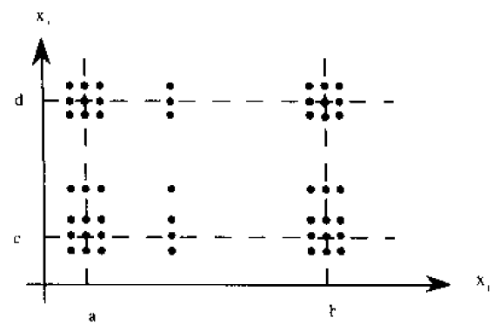
边界值分析法
(4) 健壮最坏情况测试用例

Slide 25
组合测试
所有组合： 所有特性的所有块的组合
Π
Q
(B_{i})
测试数是每个变量的等价类数之积：
i =1
三角形：7*7*7 = 343 太多?
每选择：每个特性的每个块的一个值在至少一个测试用例中被使用使用
Q
Max
测试数是所有特性的块数最大值：
太少?
(B_{i})
i =1

Slide 26
参数值组合
怎样测试输入的组合?
正交数组测试 (Orthogonal array testing)
程序错误都是由少数几个参数的相互作用导致的
t覆盖正交数组
任意t(一般是2或3)个参数的所有可能取值组合至少被一个测试用例覆盖

Slide 27
三角形问题—正交数组(成对)
编号 | a | b | c
TC1 | 0 | 0 | 0
TC2 | 0 | 1 | 1
TC3 | 0 | 2 | 2
TC4 | 0 | 45 | 45
TC5 | 0 | 99 | 99
TC6 | 0 | 100 | 100
TC7 | 0 | 101 | 101
TC8 | 1 | 0 | 1
TC9 | 1 | 1 | 2
TC10 | 1 | 2 | 45
TC11 | 1 | 45 | 99
TC12 | 1 | 99 | 100
TC13 | 1 | 100 | 101
TC14 | 1 | 101 | 0
TC15 | 2 | 0 | 2
TC16 | 2 | 1 | 45
TC17 | 2 | 2 | 99
TC18 | 2 | 45 | 100
TC19 | 2 | 99 | 101
TC20 | 2 | 100 | 0
TC21 | 2 | 101 | 1
编号 | a | b | c
TC22 | 45 | 0 | 45
TC23 | 45 | 1 | 99
TC24 | 45 | 2 | 100
TC25 | 45 | 45 | 101
TC26 | 45 | 99 | 0
TC27 | 45 | 100 | 1
TC28 | 45 | 101 | 2
TC29 | 99 | 0 | 99
TC30 | 99 | 1 | 100
TC31 | 99 | 2 | 101
TC32 | 99 | 45 | 0
TC33 | 99 | 99 | 1
TC34 | 99 | 100 | 2
TC35 | 99 | 101 | 45
TC36 | 100 | 0 | 100
TC37 | 100 | 1 | 101
TC38 | 100 | 2 | 0
TC39 | 100 | 45 | 1
TC40 | 100 | 99 | 2
TC41 | 100 | 100 | 45
TC42 | 100 | 101 | 99
编号 | a | b | c
TC43 | 101 | 0 | 101
TC44 | 101 | 1 | 0
TC45 | 101 | 2 | 1
TC46 | 101 | 45 | 2
TC47 | 101 | 99 | 45
TC48 | 101 | 100 | 99
TC49 | 101 | 101 | 100

Slide 28
蜕变测试
Metamorphic Relation (MR)
一般指在预期输出无法给出的情况下，通过设计各种输入关系，观察输出是否满足预期的性质以判断软件的正确性。

Slide 29
蜕变关系
蜕变关系：MR = { (r, r_{f})}
r : 输入数据（参数）关系
r_{f} ：满足r的输入产生的输出关系

Slide 30
蜕变测试过程
蜕变测试步骤
发现蜕变关系MR
根据测试准则，设计原始测试用例集
用原始测试用例t测试，如果有异常，测试未通过
对于每个蜕变关系，
根据r,从t生成衍生测试用例t’,
用t’进行测试，如异常，测试未通过。否则，
验证r_{f} ，如果r_{f}不成立，则报告测试未通过

Slide 31
蜕变测试过程
源测试用例x₀
程序P
P(x₀)
衍生测试用例x₁
程序P
P(x₁)
r_{f} (P(x₀), P(x₁))
.
.
.
衍生测试用例x_{n}
程序P
P(x_{n})
r_{f} (P(x₀), P(x_{n}))
Notes:
Metamorphic testing extends the concept of an inverted function as oracle (e.g. testing SquareRoot results merely by squaring them) into a partial model based on repeated test results.
31

Slide 32
蜕变测试关系
示例：cos(x)
(x₂ = -x₁, cos(x₂) = cos(x₁))
(x₂ = 180 -x₁, cos(x₂) = cos(x₁))
(x₂ = 180 +x₁, cos(x₂) = -cos(x₁))
Notes:
Metamorphic testing extends the concept of an inverted function as oracle (e.g. testing SquareRoot results merely by squaring them) into a partial model based on repeated test results.
32

Slide 33
衍生测试用例
给定cos(x)的蜕变关系, 源测试用例x =38
{(x₂ = -x₁, cos(x₂) = cos(x₁)) ,
(x₂ = 180 -x₁, cos(x₂) = cos(x₁)),
(x₂ = 180 +x₁, cos(x₂) = -cos(x₁)) }
x =38的衍生测试用例
x’ = -38, x’ = 142, x’ = 218
Notes:
Metamorphic testing extends the concept of an inverted function as oracle (e.g. testing SquareRoot results merely by squaring them) into a partial model based on repeated test results.
33

Slide 34
验证r_{f}
cos(-38) = cos(38)
cos(142) = cos(38)
cos(218) = -cos(38)
Notes:
Metamorphic testing extends the concept of an inverted function as oracle (e.g. testing SquareRoot results merely by squaring them) into a partial model based on repeated test results.
34

Slide 35
蜕变测试
蜕变测试可以有效地测试软件，但蜕变关系的获得对软件测试人员要求比较高，且根据软件性质设计具体的测试用例不便于自动化。
Notes:
Metamorphic testing extends the concept of an inverted function as oracle (e.g. testing SquareRoot results merely by squaring them) into a partial model based on repeated test results.
35

Slide 36
静态测试
直接检查源代码或其它文档
同行评审
桌面检查
代码审查
走查

Slide 37
同行评审
也称好友评审
不是很正式：“你看看我的，我看看你的”
由软件设计和编码人员加上一两个其它程序员或测试人员组成

Slide 38
桌面检查
对源程序代码进行人工分析、检验
关注变量值和程序逻辑
记录检查结果
由非程序作者本人模拟执行程序
只有一个人在阅读代码，没有团队协作

Slide 39
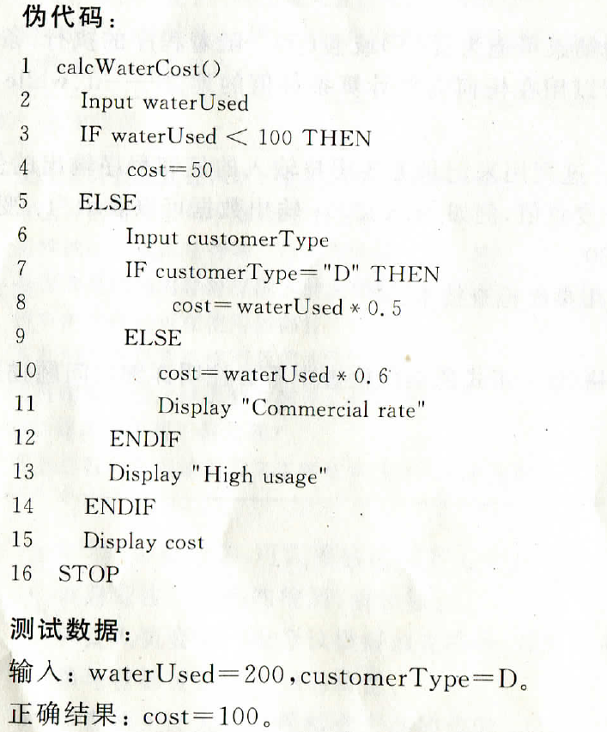
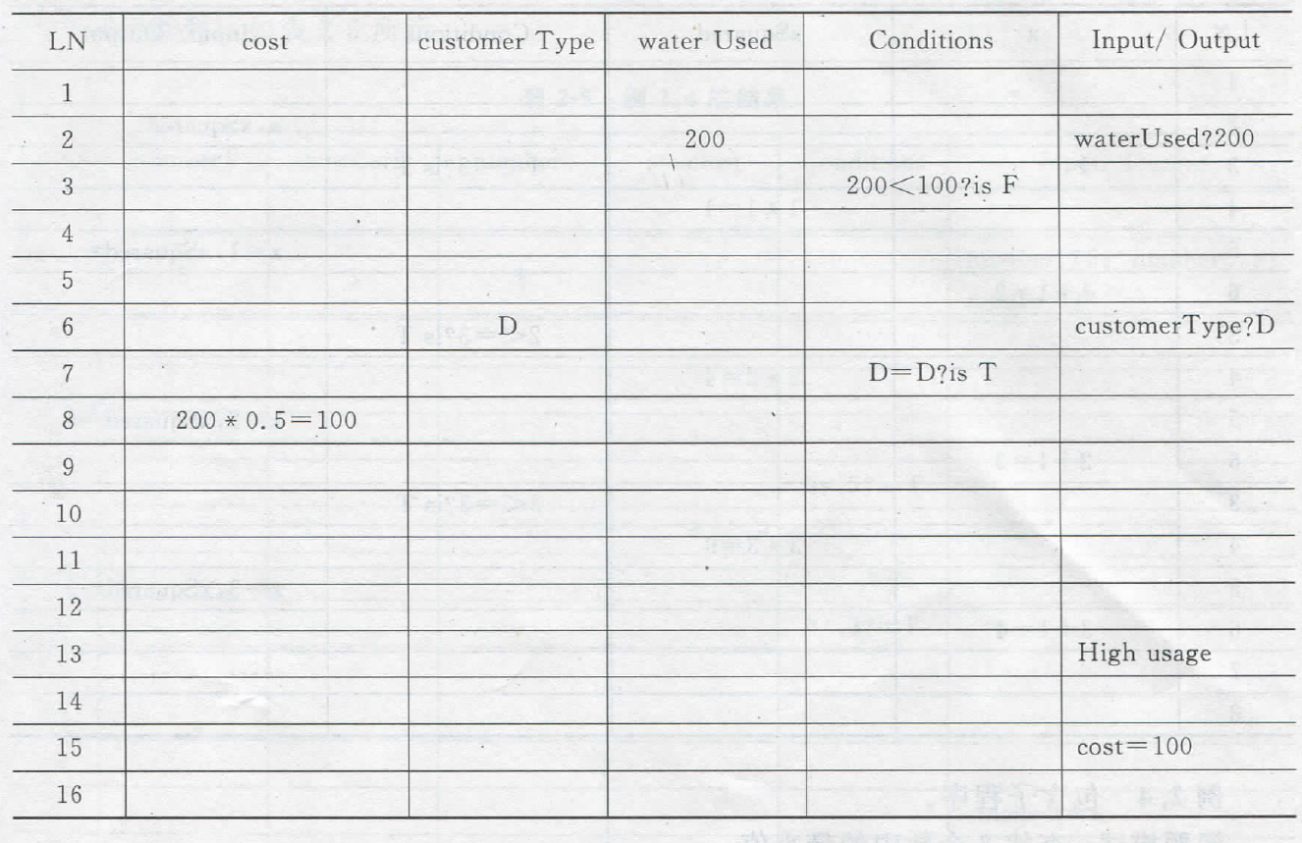
桌面检查
示例

Slide 40
审查(Inspection)
软件业最佳实践
重点放在查找工作产品缺陷上
文档必须通过质量关卡（核对表，Checklist）

Slide 41
审查(Inspection)
角色
主持人：控制进度，分派和跟踪任务，报告审查结果
作者：陈述项目概况，解释代码/文档中不清晰的部分
评论员：找缺陷，不讨论解决方案
记录员：记录发现的错误，以及指派的任务

Slide 42
代码走查
走查小组与代码审查类似，但检查方法不同
测试者准备代表性的测试用例
与会者“充当”计算机，人工运行用例
许多错误在提问的过程中被发现

